Slide 1
Гномы и горный король
Реальность и фантазия.
От хаоса к форме.
Презентацию составила учитель гимназии №4 Шагаева Н.Ю.

Slide 2
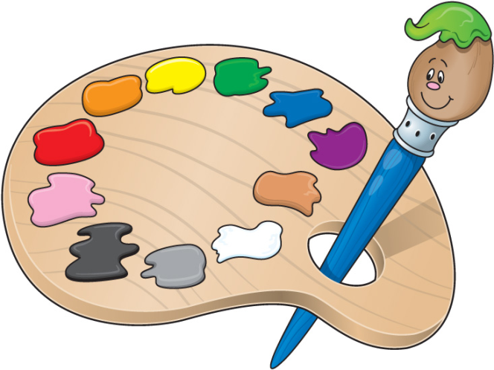

Slide 3
Монотипия
Моно – один, типос – отпечаток

Slide 4
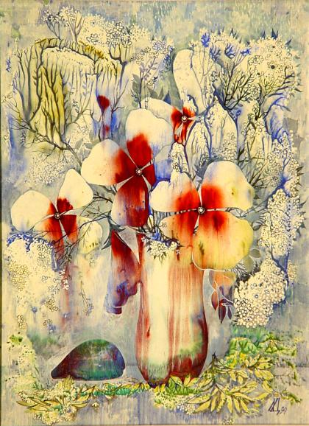
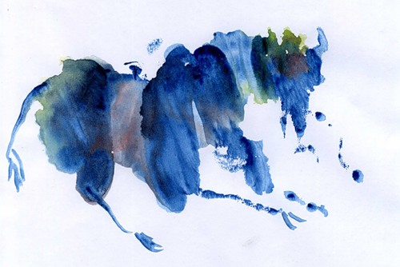

Slide 5
Гномы были добродушные и веселые

Slide 6
Notes:
Пещера гномов

Slide 7
Notes:
Злой горный король

Slide 8
горный
Notes:
Горный король забрал все краски у гномов и пещера стала черно-белой

Slide 9
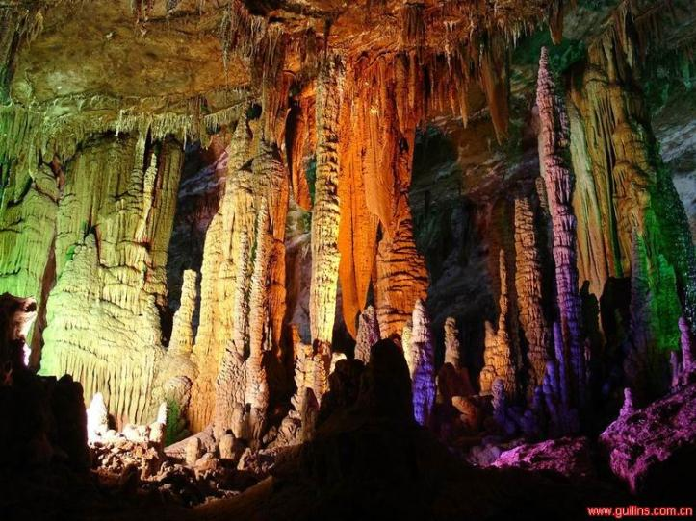
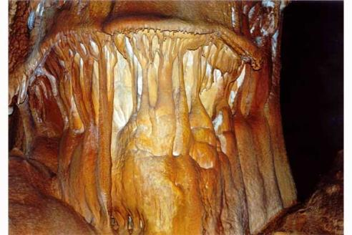
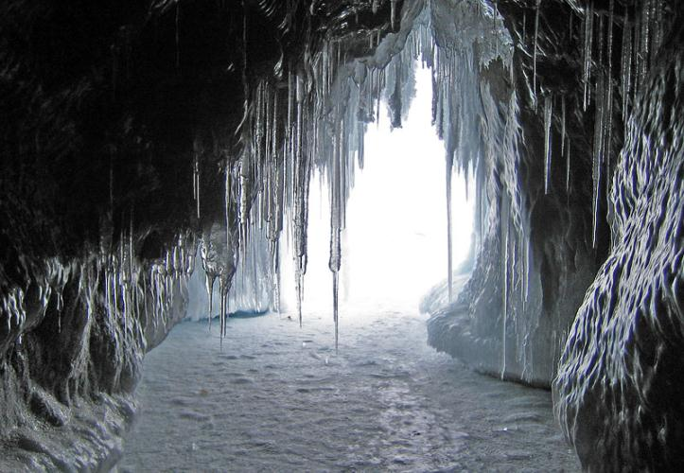
Notes:
Фото пещер

Slide 10
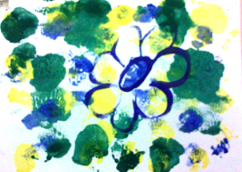
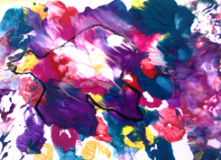
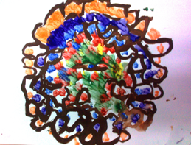
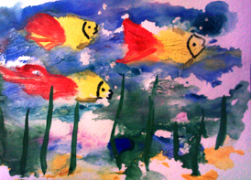
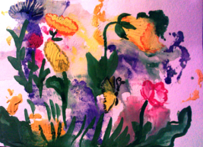
Рисунки детей

